Slide 1


GAZ BASINCI

Slide 2
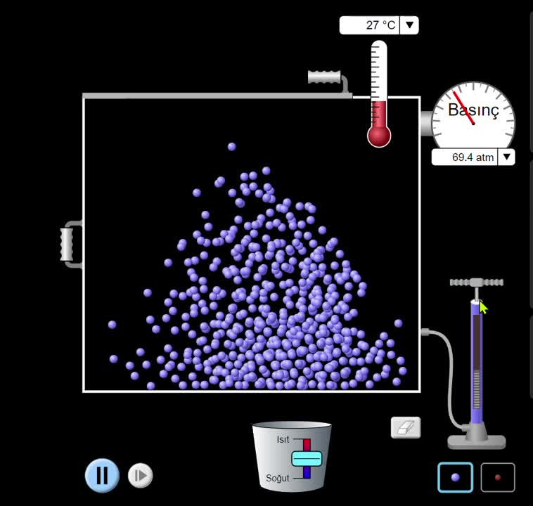



GAZ BASINCI

Slide 3
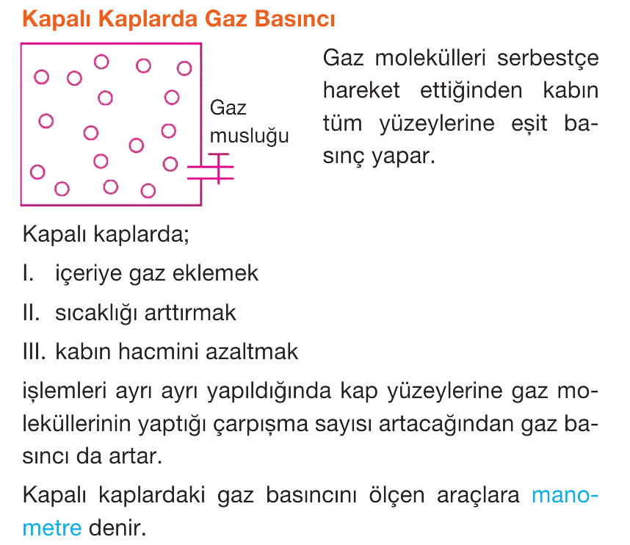
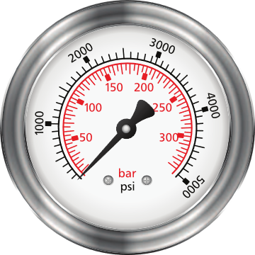
GAZ BASINCI
MANOMETRE

Slide 4
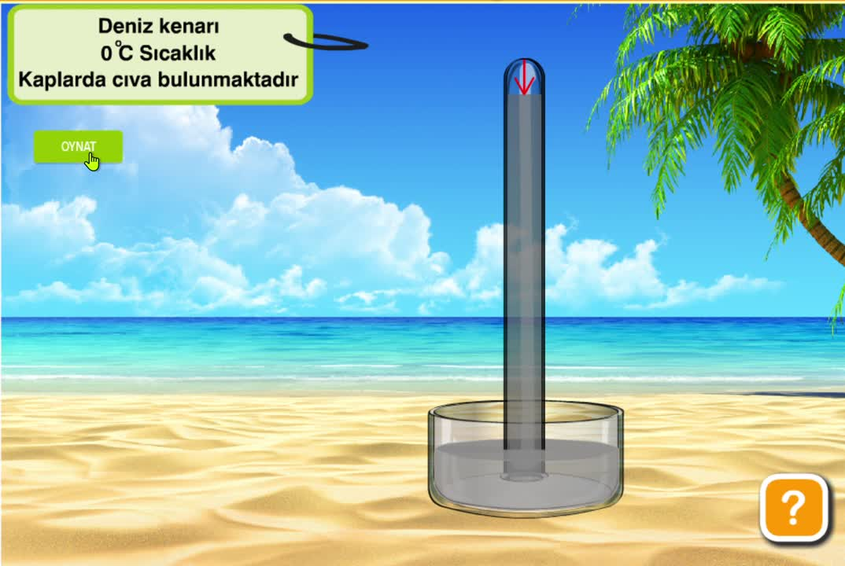
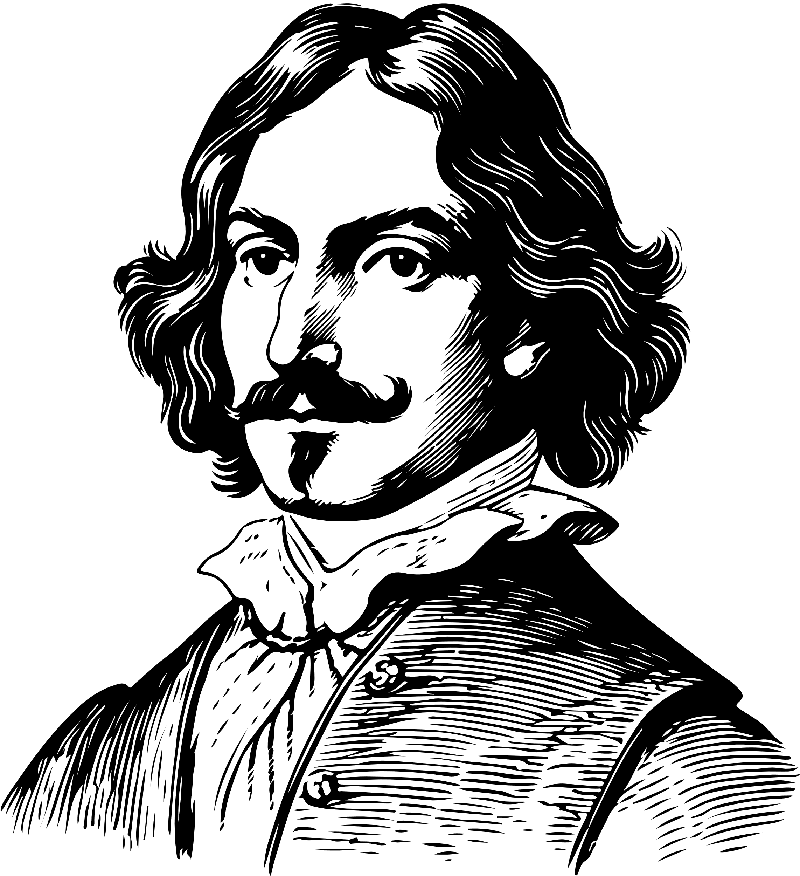
AÇIK HAVA BASINCI
Toriçelli

Slide 5


AÇIK HAVA BASINCI
76 cmHg= 760mmHg = 1 atm = 1 Torr

Slide 6


AÇIK HAVA BASINCI
74cmHg
76cmHg

Slide 7
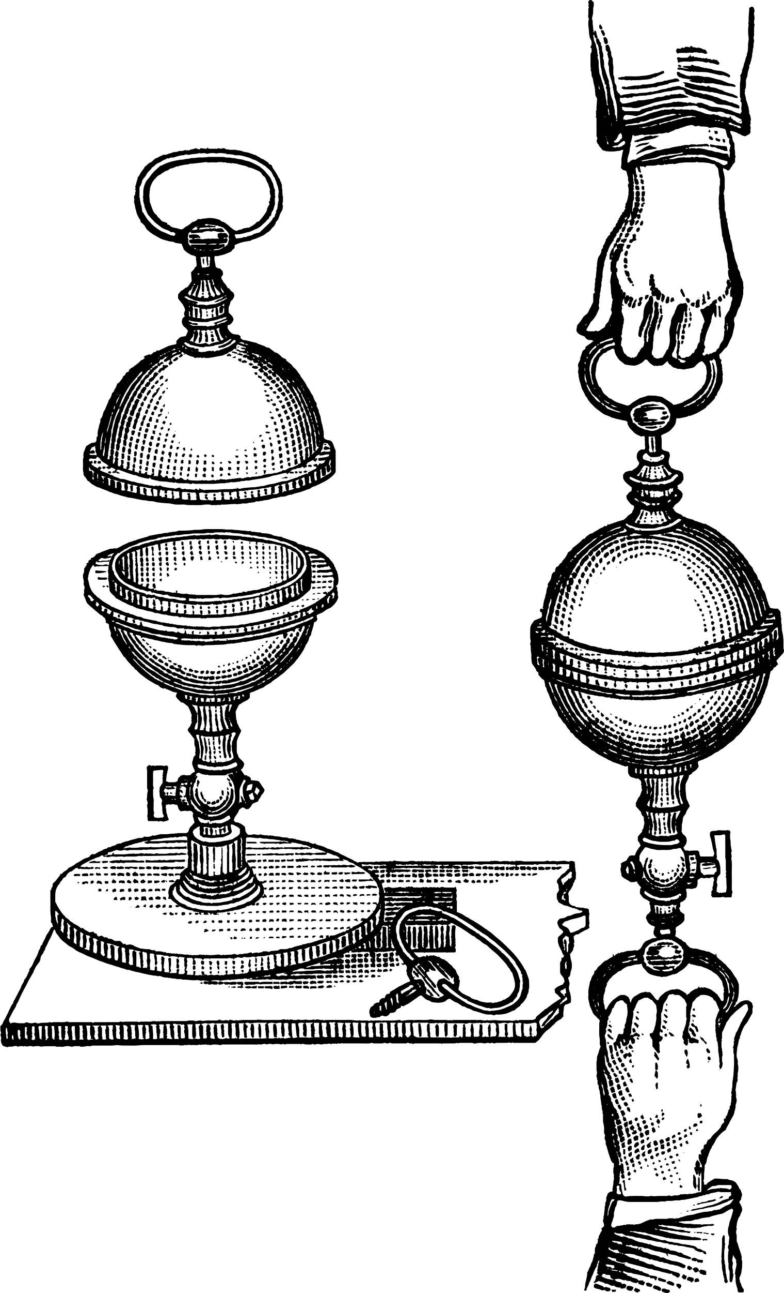
MAGDEBURG KÜRESİ
dış basınç > iç basınç

Slide 8




Slide 9
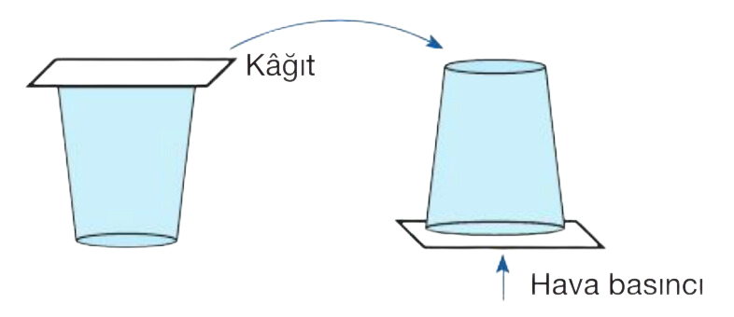

Slide 10




Slide 11
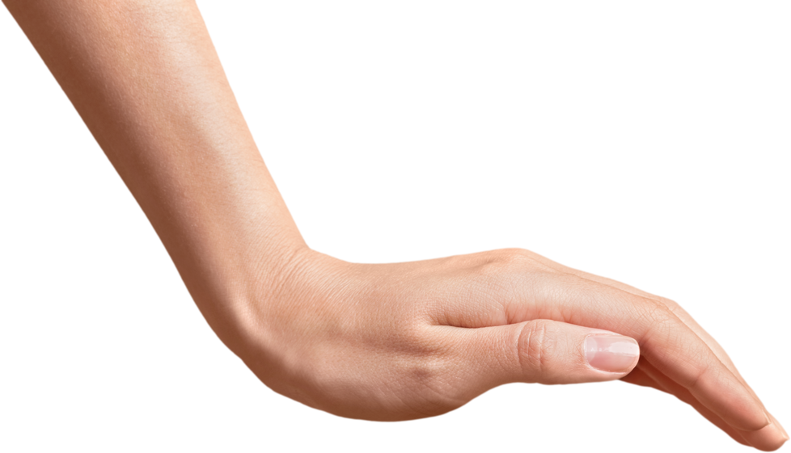
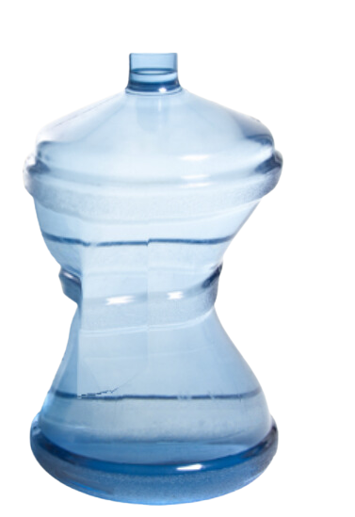
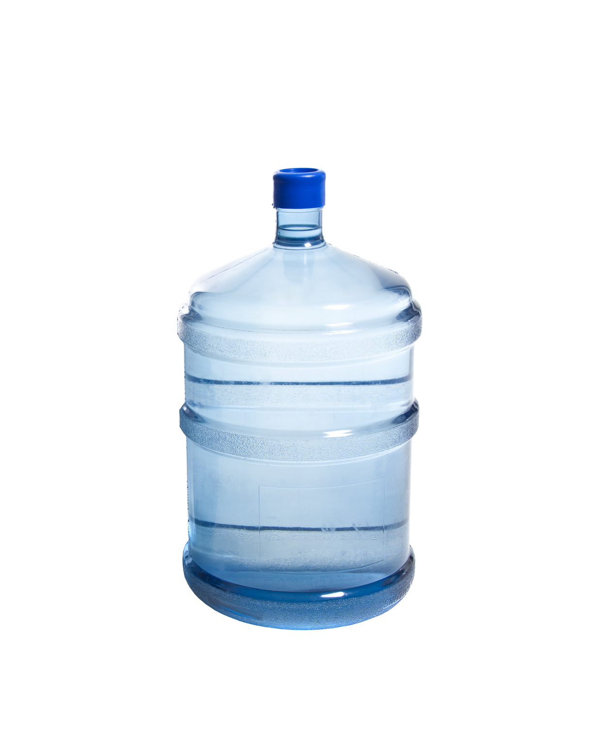

Slide 12





Slide 13
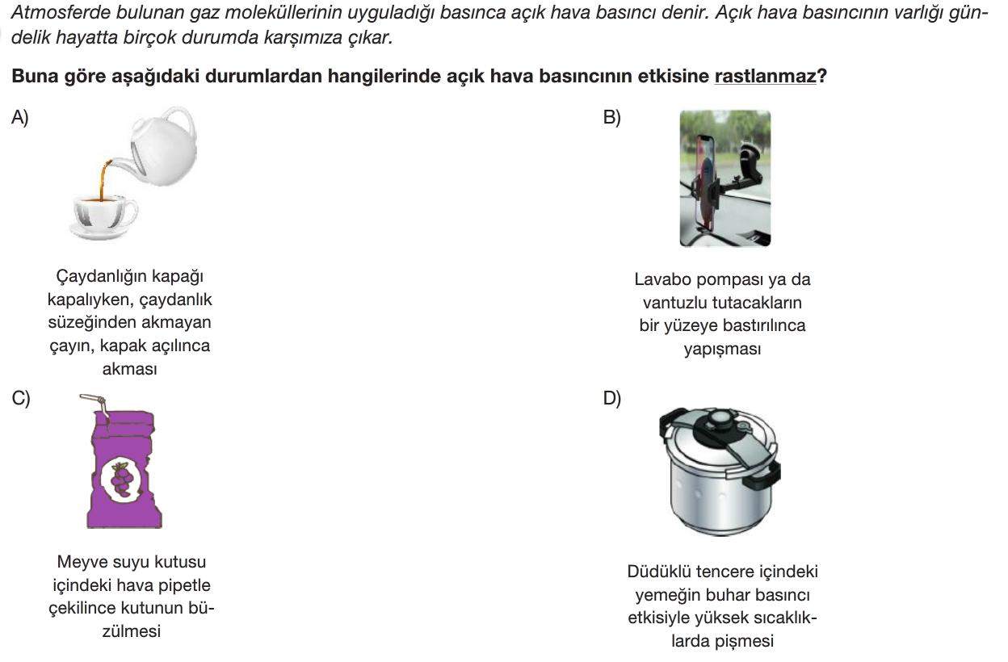

Slide 14
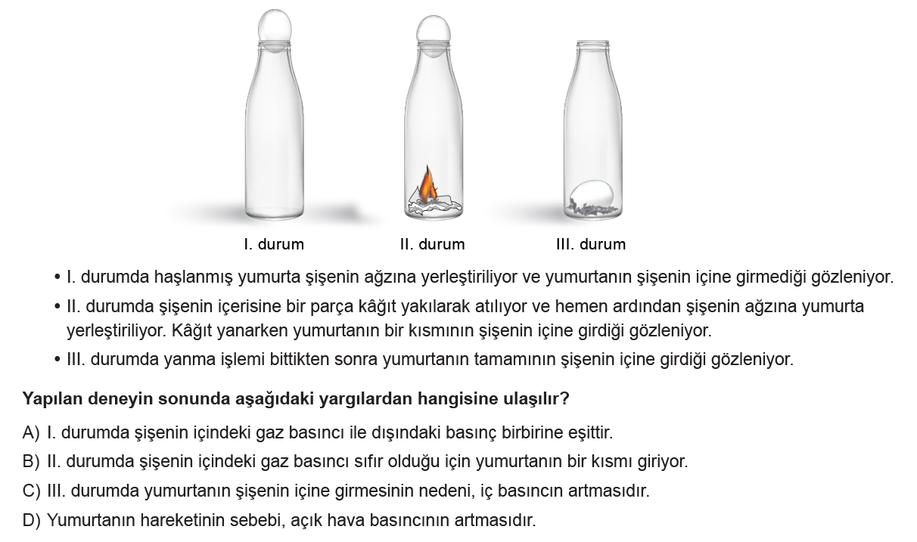

Slide 15
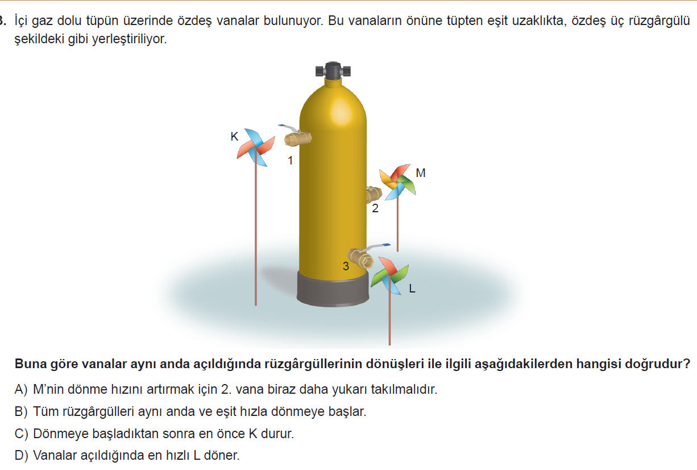

Slide 16




@mervehocaile
@mervehocaile
Konu anlatım videoları, ders ve içerik dosyaları için takip etmeyi unutma!

